Slide 1

Игра « Первые шаги по дороге в мир физики»
Физика – какая ёмкость слова!
Физика для нас не просто звук.
Физика - опора и основа
Всех без исключения наук!

Slide 2
Маршрутный лист
1 конкурс – Давайте познакомимся
2 конкурс – Разминка
3 конкурс – Вопрос – ответ
4 конкурс – Глаз – алмаз
5 конкурс – Лаборатория
6 конкурс – Капитаны, вперёд!
7 конкурс – Что есть что?

Slide 3

Конкурс № 1
Давайте познакомимся
Чтоб игру уверенно начать,
Должны друг друга лучше вы узнать.
Команде каждой мы успеха пожелаем
И слово вам предоставляем.

Slide 4

Конкурс № 2
Разминка
С нами загадки играют в прятки
(пословица)

Slide 5

1 Вокруг носа вьётся, А в руки не даётся.
запах

Slide 6
2 Поднялись врата, Всему миру красота.
радуга

Slide 7
3 Я и туча, и туман, я ручей, И океан, И летаю, и бегу, И стеклянной быть могу.
вода

Slide 8
4 В белом бархате деревни, И заборы, и деревья. А как ветер нападёт, Этот бархат опадёт.
иней

Slide 9
5 Я под мышкой посижу И что делать укажу: Или разрешу гулять, Или уложу в кровать.
термометр

Slide 10
6 Стучат, стучат, Не велят скучать. Идут, идут, А всё тут и тут.
часы

Slide 11
7 Качается стрелка Туда и сюда. Укажет нам север и юг Без труда.
компас

Slide 12
8 На стене висит тарелка, По тарелке ходит стрелка. Эта стрелка наперёд Нам погоду узнаёт.
барометр

Slide 13
9 На дворе переполох: С неба сыплется горох. Съела шесть горошин Нина, У неё теперь ангина.
град

Slide 14
10 У избы побывал – Всё окно разрисовал, У реки погостил – Во всю реку мост мостил.
мороз

Slide 15
11 Пушистая вата Плывёт куда-то Чем вата ниже, Тем дождик ближе.
туча

Slide 16
12 Чист и ясен, как алмаз, Дорог не бывает. Он от матери рождён, И сам её рождает.
лёд

Slide 17

Конкурс № 3
Вопрос - ответ
«Науку всё глубже постигнуть стремись,
Познанием вечного жаждой томись.
Лишь первых познаний блеснёт тебе свет,
Узнаешь: предела для знания нет»
Фирдоуси

Slide 18

Подумай и дай полный ответ на вопрос
1 Как называются частицы, из которых состоят вещества?
2 Из каких наблюдений следует, что размеры молекул малы?
3 Одинаковы ли размеры молекул одного и того же вещества?
4 Одинаковы ли промежутки между молекулами?
5 Одинаков ли состав молекул одного и того же вещества?
6 Одинаковы ли размеры молекул разных веществ?
7 Температура одного тела больше, чем температура другого. Оба тела из одного вещества. В каком теле молекулы движутся быстрее?
8 При какой температуре замерзает вода?
9 При какой температуре кипит вода?
10 В какой воде соль растворится быстрее – холодной или горячей?
11 С одинаковой ли скоростью движутся молекулы воздуха в зимнее и летнее время?
12 Лёд и водяной пар состоят из одинаковых молекул воды. Одинакова ли скорость молекул воды в твёрдом и газообразном состояниях?

Slide 19
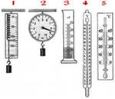
Конкурс № 4
Глаз - алмаз
«Наука начинается с тех пор, как начинают измерять»
Д. И. Менделеев

Slide 20
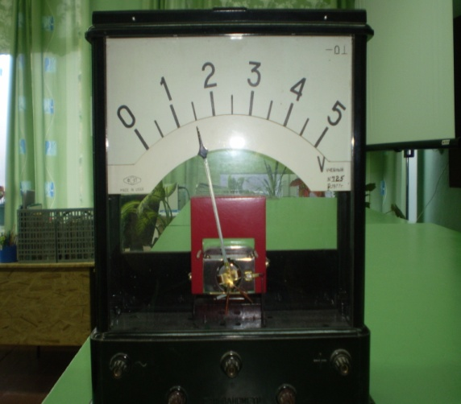
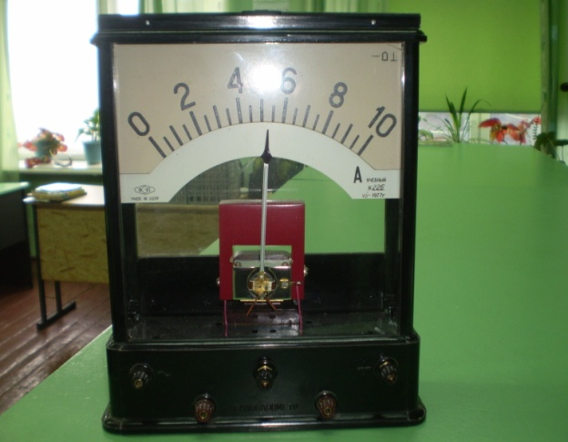

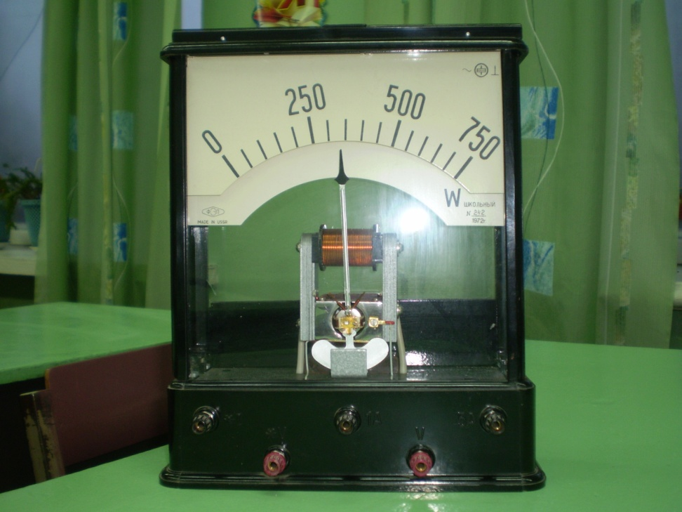
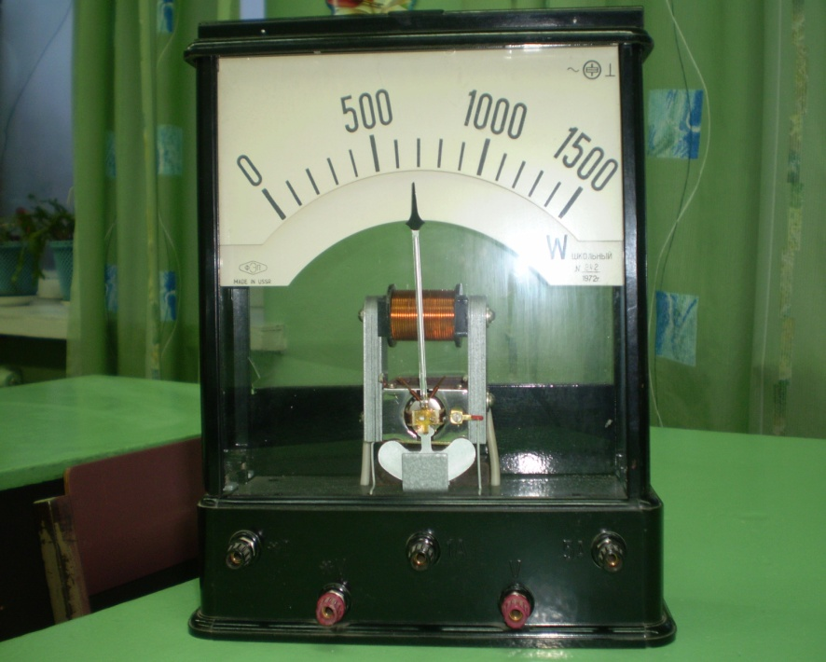
Определите цену деления и показания приборов
1
2
3
4

Slide 21
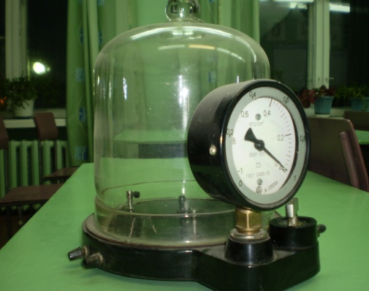
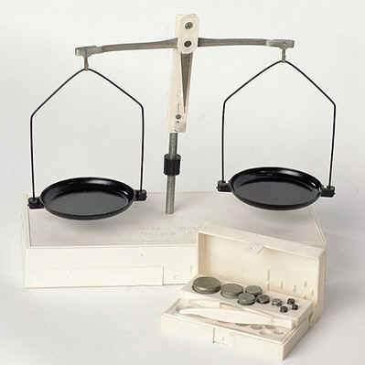
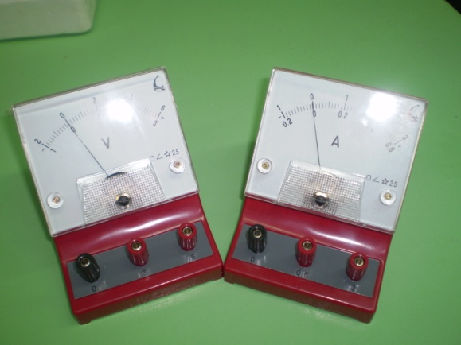
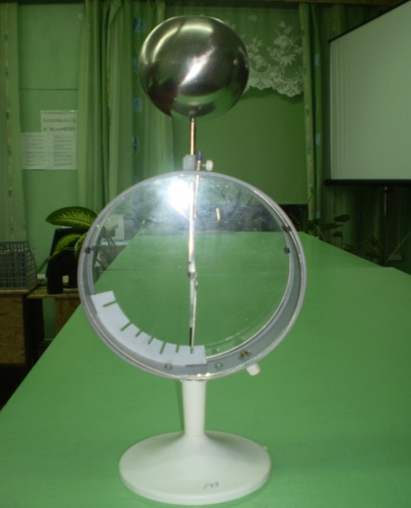
Конкурс № 5
S=v t
F= ma
Лаборатория
S = a b
«Один опыт я ставлю выше, чем тысячу мнений, рождённых только воображением»
М. В. Ломоносов

Slide 22
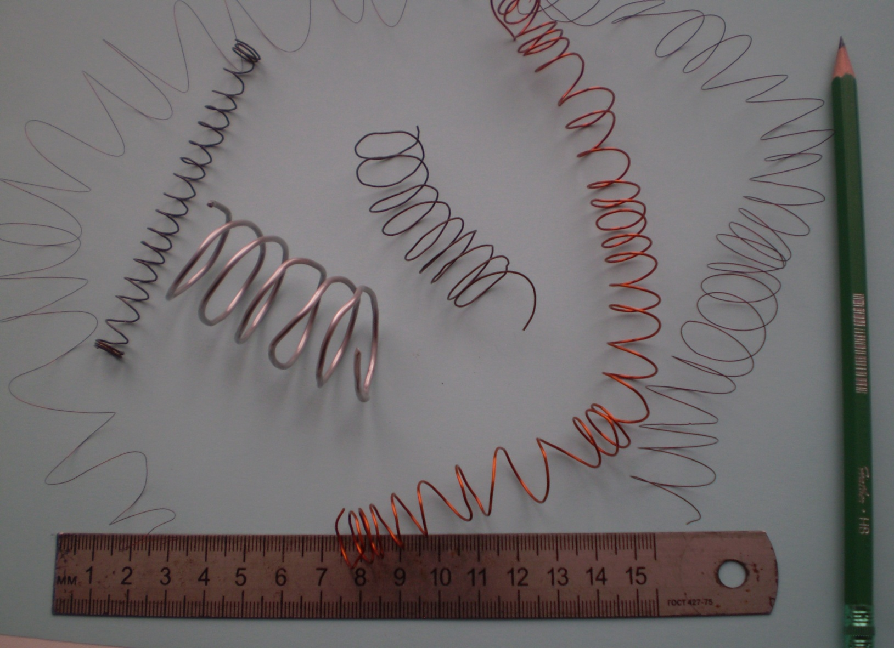

С помощью линейки и карандаша определите диаметр проволоки
?

Slide 23

Конкурс № 6
Капитаны, вперёд!
Пословица недаром молвится

Slide 24

Прочитай пословицу и ответь на вопросы: 1 О каком физическом явлении(понятии, законе) говорится в пословице? 2 Каков её физический смысл? 3 Верна ли пословица с точки зрения физики? 4 В чём её житейский смысл?
1 команда Дружба, как стекло: разобьёшь – не сложишь. (русская)
2 команда На мешке с солью и верёвка солёная. (корейская)
3 команда Над маслом вода не всплывает, над правдой кривда не поднимается. (якутская)
4 команда Ему и беда, что с гуся вода. (русская)

Slide 25
Конкурс № 7
Что есть что?
Как порою нелегко
Разобраться, что есть что?
Я надеяться хочу ,
Что вам задание по плечу!

Slide 26

Какие из перечисленных ниже слов означают: тело явление вещество физическую величину единицу измерения физической величины
Компас, молния, древесина, скорость, секунда, стакан, ветер, кислород, путь, метр, Земля, землетрясение, железо, время, грамм, гвоздь, дождь, нефть, температура, сутки, капля, диффузия, стекло, объём, градус.

Slide 27
А теперь проверим
тело | явление | вещество | Физическая величина | Единица физической величины
компас | молния | древесина | скорость | секунда
стакан | ветер | кислород | путь | метр
Земля | землетрясение | железо | время | грамм
гвоздь | дождь | нефть | температура | сутки
капля | диффузия | стекло | объём | градус

Slide 28


Счастливого пути по дороге в мир физики!

